Slide 1

Java泛型与Java集合
8.1
java 泛型
8.2
java 集合

Slide 2

8.1 Java 泛型
8.1.1 Java 泛型基本概念
泛型是Java SE 5.0的新特性，泛型的本质是参数化类型，也就是说所操作的数据类型被指定为一个参数。这种参数类型可以用在类、接口和方法的创建中，分别称为泛型类、泛型接口、泛型方法。泛型的好处是在编译的时候检查类型安全，并且所有的强制转换都是自动和隐式的，提高代码的重用率。但是与方法中的参数不同，泛型的类型参数只能是类类型(包括自定义类)，不能是简单类型。
泛型类中的静态方法不能访问泛型类的类型参数。

Slide 3
8.1 Java 泛型
class Foo{
String information;
String getInfo(){
return this.information;
}
void setInfo(String info){
this.information=info;
}
}
class FooGeneric<T>{
public T information;
T getInfo(){
return this.information;
}
void setInfo(T info){
this.information=info;
}
}

Slide 4
public static void main(String[] args) {
Foo f=new Foo();
String str="say hello to genericity";
f.setInfo(str);
System.out.println(f.getInfo());
FooGeneric f2=new FooGeneric<String>();
f2.setInfo(str);
System.out.println(f2.getInfo());
f2=new FooGeneric<Integer>();
f2.setInfo(125);
System.out.println(f2.getInfo());
f2=new FooGeneric<Date>();
f2.setInfo(new Date());
System.out.println(f2.getInfo());
}

Slide 5
8.1 Java 泛型
泛型类、泛型接口作为超类时，这些接口或类不能再使用类型参数
Error!
class dog extends Foo<T>{
}
class dog extends Foo<String>{
public T getInfo(){
return super.getinfo();
}
}
Right!

Slide 6

8.1 Java 泛型
8.1.2 Java泛型类型通配符
设置通配符的上限，Java 5.0 引入泛型后extends关键字有了另外的含义，使用extends关键字可以设置泛型通配符的上限，形式如下：
<? extends A >
其中的通配符 ？表示一个受限制的通配符，此处的“？”意为 ：通配符 “？”只能是 A类其子类作为泛型参数的泛型的的父类，而不再是任意类型参数泛型的父类。
设置Java 泛型通配符的下限。设置Java 泛型通配符下限的关键字是super，此处的关键字super不再表示Java继承中的超类的概念。设置Java泛型通配符下限的形式如下：
<? super A>
其中泛型通配符“？”表示一个受限的泛型通配符，意为：通配符“ ？”只能是 A 类及其父类的作为参数的泛型的父类，而不再是任意类型作为参数的泛型的父类。

Slide 7
8.1 Java 泛型
8.1.3 Java 泛型方法
泛型不仅应用于整个类上。同样可以在类中包含参数化方法，而这个方法所在的类可以是泛型类，也可以不是泛型类。也就是说，是否拥有泛型方法，与其所在的类是否是泛型没有关系。
泛型方法使得该方法能够独立于类而产生变化。以下是一个基本的指导原则：无论何时，只要你能做到，你就应该尽量使用泛型方法。也就是说，如果使用泛型方法可以取代将整个类泛型化，那么就应该只使用泛型方法，因为它可以使程序更简单明了。另外，对于一个static的方法而言，无法访问泛型类的类型参数，所以，如果static方法需要使用泛型能力，就必须使其成为泛型方法。

Slide 8
8.1 Java 泛型
8.1.3 Java 泛型方法
泛型方法的定义格式：
访问权限修饰符 <T,S,…> 返回类型 方法名(形参列表){
}
与泛型类、泛型接口中的泛型类型参数不同，泛型方法中定义的泛型形参的作用域限于该方法内。而泛型类或泛型口中定义的泛型形参的作用域为整个类或接口。
此外泛型方法在使用时无需传入泛型实参，这与泛型类和泛型接口也不同。

Slide 9
interface IFoo{
public <T> T view (T str);
}
class Bar implements IFoo{
public <T> T view (T s){
System.out.println(s);
return s;
}
}
public class GenericityMethodShow {
public static void main(String[] args) {
Bar b=new Bar();
b.view("hello java world!");
b.view(new Integer(100));
b.view(new GenericityMethodShow());
}
}

Slide 10
8.1 Java 泛型
8.1.4 Java 泛型擦出和转换
Java 语言允许在使用泛型类时不指定泛型类型参数。如果没有为泛型类指定类型参数，则该类型参数被退化成一个raw type(原始类型)，退化后，默认成该类型参数声明时的第一个上限类型。
当把泛型类的实例赋给一个非泛型引用变量时，则泛型类的泛型参数被檫除。退化成非泛型实例。

Slide 11
8.2 Java集合
Java中的集合框架提供了一套设计优良的接口和类，使程序员操作成批的数据或对象元素极为方便。这些接口和类有很多对抽象数据类型操作的API，而这是我们常用的且在数据结构中熟知的。并且Java用面向对象的设计对这些数据结构和算法进行了封装，这就极大的减化了程序员编程时的负担。程序员也可以以这个集合框架为基础，定义更高级别的数据抽象，比如栈、队列和线程安全的集合等，从而满足自己的需要。

Slide 12
8.2 Java集合
Java SE 5.0 增加了泛型支持很大程度上是为了让集合能记住其元素的数据类型。
在没有泛型之前，一旦把一个对象“丢进”Java集合中，集合就会忘记对象的类型。把所有元素都当成Object类型处理。当程序从集合中取出元素后，需要进行强制类型转换，这种转化使得程序代码臃肿，转换不当会引发ClassCastException异常。
Java SE 5.0改写了Java集合框架中全部接口和类，增加了泛型支持。

Slide 13
8.2 Java集合
8.2.1 Java集合概述
集合类：
  能方便地存储和操纵数目不定的一组数据
  均位于java.util包中
  只能存储对象的引用，不能存储基本数据类型
  Java集合框架主要提供了3种类型的集合和1个迭代接口：
1. Set(集)：无重复对象。
2. List(队列)：可包含重复对象，通过索引访问对象。List与数组有些相似。

Slide 14
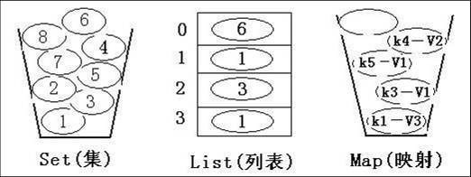
8.2 Java集合
8.2.1 Java集合概述
3.Map (映射) ：每个元素包含一个键对象和一个值对象，其中键对象不能重复，值对象可重复。
4. Iterator接口：Java集合框架中的Iterator接口对在编程中处理Java集合非常有用，Iterator接口封装了底层的数据结构，向用户提供了统一遍历集合的方法。

Slide 15
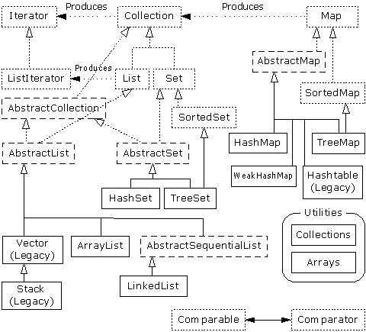
8.2 Java集合
8.2.1 Java集合概述
简化->

Slide 16
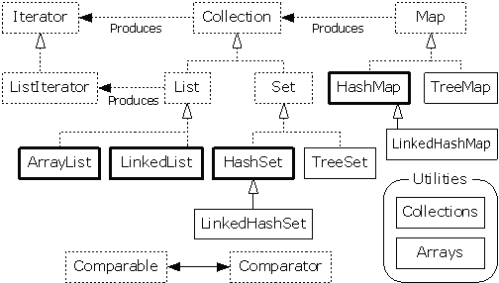
8.2 Java集合
8.2.1 Java集合概述
简化->

Slide 17
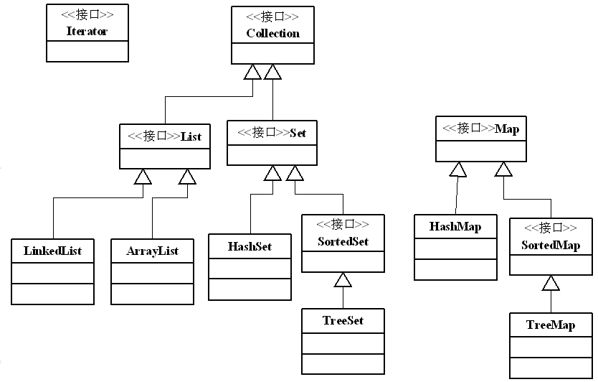
8.2 Java集合
8.2.1 Java集合概述

Slide 18

8.2 Java集合
8.2.2 Cllection和Iterater接口
从上图可以看出，集合中最为重要的接口是Collection，在该接口中声明了对Java集合(List和Set)进行操作的方法，如表：
方法 | 描述
boolean add(Object obj) | 向集合中添加一个对象
void clear() | 删除集合中所有的对象
boolean contains(Object o) | 判断在集合中是否包含特定的对象的引用
boolean isEmpty() | 判断集合是否为空
Iterator iterator() | 返回一个Iterator类型的对象，用它来遍历集合
boolean remove(Object o) | 从集合中删除一个对象
int size() | 返回集合中元素的数量
Object[] toArray() | 返回一个对象的数组，该数组中包含集合中所有的元素

Slide 19
8.2 Java集合
8.2.2 Cllection和Iterater接口
而Iterator接口封装了底层的数据结构，向用户提供了统一遍历集合的方法，在Iterator接口中声明了如下的方法，见表：
方法 | 描述
boolean hasNext() | 判断集合中是否还有下一个元素
Object next() | 返回下一个元素
void remove() | 从集合中删除一个由next()方法返回的元素

Slide 20
public void print(Collection coll){
  Iterator iter=coll.iterator();
  while(iter.hasNext()){
  System.out.println(iter.next());
  }
}
Set set=new HashSet();
set.add("张三");
set.add("李四");
set.add("王五");
print(set);
List list=new ArrayList();
list.add("C++");
list.add("java");
list.add("c#");
print(list);

Slide 21

8.2 Java集合
8.2.3 Set接口
Set最为主要的特征是集合中的对象不按照特定的方式排序，并且没有重复的对象。
有两个主要实现类：
  HashSet：按Hash算法来存取集合中的对象，存储速度比较快；
    LinkedHashSet类：HashSet的子类，实现了Hash算法，还实现了链表数据结构
  TreeSet：实现了SortedSet接口，具有排序功能

Slide 22
HashSet类
使用Hash算法来存取集合中的对象
当向集合中加入Object时，HashSet对象调用hashCode方法获得Hash码，并进一步算出其应该存放的位置
为了保证HashSet能正常工作，必须保证：euqals方法为true时，hashCode必须也相等

Slide 23
HashSet<String> hs = new HashSet<String>();
hs.add("B");
hs.add("A");
hs.add("D");
hs.add("E");
hs.add("C");
hs.add("F");
System.out.println("HashSet 顺序:\n"+hs);
LinkedHashSet<String> lhs = new LinkedHashSet<String>();
lhs.add(“B”);
lhs.add(“A”);
lhs.add(“D”);
lhs.add(“E”);
lhs.add(“C”);
lhs.add(“F”);
System.out.println(“LinkedHashSet 顺序:\n”+lhs);
2
1
HashSet 顺序:
[D, E, F, A, B, C]
LinkedHashSet 顺序:
[B, A, D, E, C, F]

Slide 24
TreeSet类
实现了SortedSet接口
自然排序：
  向TreeSet集合中加入了同类型的对象，且这些对象必须实现了Comparable接口
  TreeSet集合调用compareTo方法，并按其结果进行排序
客户化排序：
  java.util.Comparator接口：包含compare(x,y)方法
  编写实现了该接口的类，并在创建TreeSet时指定其对象为构造函数的参数

Slide 25
HashSet<String> hs = new HashSet<String>();
hs.add("B");
hs.add("A");
hs.add("D");
hs.add("E");
hs.add("C");
hs.add("F");
System.out.println("HashSet 顺序:\n"+hs);
LinkedHashSet<String> lhs = new LinkedHashSet<String>();
lhs.add(“B”);
lhs.add(“A”);
lhs.add(“D”);
lhs.add(“E”);
lhs.add(“C”);
lhs.add(“F”);
System.out.println(“LinkedHashSet 顺序:\n”+lhs);
2
1
TreeSet<String> ts = new TreeSet<String>();
ts.add(“B”);
ts.add(“A”);
ts.add(“D”);
ts.add(“E”);
ts.add(“C”);
ts.add(“F”);
System.out.println(“TreeSet 顺序:\n”+ts);
HashSet 顺序:
[D, E, F, A, B, C]
3
LinkedHashSet 顺序:
[B, A, D, E, C, F]
TreeSet 顺序:
[A, B, C, D, E, F]

Slide 26
例子
  随机生成10个不同的数排序（TreeSet）
  Math.Random
  TreeSet.add()
  Print TreeSet

Slide 27
TreeSet<Integer> ts=new TreeSet<Integer>();
int count=0;
while(count<10){
  int a=(int)(Math.random()*100+1);
  if (ts.add(a)) count++;
}
print(ts);
Integer 实现了Comparable接口

Slide 28
自定义排序的TreeSet
方法一：实现Comparable接口
class Person implements Comparable<Person> {
  String name;
  int age;
  public Person(String name,int age){
  this.name=name;this.age=age;
  }
public int compareTo(Person p){
if(this.age>p.age) return 1;
else if(this.age<p.age) return -1;
else return 0;
}
}
TreeSet<Person> hs=new TreeSet();
Person ps1=new Person("张三",20);
Person ps2=new Person("李四",19);
Person ps3=new Person("王五",25);
hs.add(ps1);
hs.add(ps2);
hs.add(ps3);
//看看次序吧

Slide 29
自定义排序的TreeSet
TreeSet<Person> hs=new TreeSet(new PersonCompare());
Person ps1=new Person("张三",20);
Person ps2=new Person("李四",19);
Person ps3=new Person("王五",25);
hs.add(ps1);
hs.add(ps2);
hs.add(ps3);
//看看次序吧
方法二：实现Comparator接口
class Person {
  String name;
  int age;
  public Person(String name,int age){
  this.name=name;this.age=age;
  }
}
class PersonCompare implements Comparator<Person>{
public int compare(Person p1,Person p2){
if (p1.age>p2.age) return 1;
else if (p1.age<p2.age) return -1;
else return 0;
}
}

Slide 30
Comparable接口和Comparator接口对比
相同点
  都是java的一个接口，并且都是用来对自定义对象进行比较对象的
区别
  Comparable定义在自定义类的内部
  Comparator是定义在自定义类的外部的，对自定义类不需要进行更改

Slide 31
8.2 Java集合
8.2.4 List接口
List主要特征是其元素以线型方式存储，集合中可以存放重复的对象
List的主要实现类包括：
ArrayList
LinkedList
代表长度可变的数组。可以对元素快速的随机访问。但是向ArratList插入或删除元素的速度较慢。
在实现中才用了链表的数据接口，对顺序访问进行了优化。向List中插入和删除数据的速度快，随即访问的速度较慢。

Slide 32
List l = new ArrayList();
l.add("Hello");
l.add("World");
l.add(new Character('我'));
l.add(new Integer(23));
l.add("Hello");
String[] as = {"W","o","r","l","d"};
l.add(as);
l.add(new Integer(23));
System.out.println(l);

Slide 33
8.2 Java集合
8.2.4 List接口
ListIterator接口：
  List的listIterator方法将返回一个ListIterator对象
  ListIterator接口继承了Iterator接口，此外专门提供了操纵列表的方法：
    add()：向列表中插入元素
    hasNext()：
    hasPrevious()：
    next()：
    previous()：

Slide 34
8.2 Java集合
8.2.4 List接口
访问列表中的元素：
  Object get(int index)
为列表排序：
  Collections类：提供了一组操纵集合的静态方法
    sort(List list)：进行自然排序
    sort(List list, Comparator comparator)：进行客户化自定义排序

Slide 35
数据准备：
Student zlj = new Student("丁晓宇", 21);
Student dxy = new Student("赵四", 22);
Student cjc = new Student("张三", 11);
Student lgc = new Student("刘武", 19);
List<Student> studentList = new ArrayList<Student>();
studentList.add(zlj);
studentList.add(dxy);
studentList.add(cjc);
studentList.add(lgc);
排序
Collections.sort(studentList, new SortByAge());
Collections.sort(studentList, new SortByName());
打印排序结果：
for (Student student : studentList) {
System.out.println(student.getName() + " / " + student.getAge());
}

Slide 36
class SortByAge implements Comparator {
public int compare(Object o1, Object o2) {
Student s1 = (Student) o1;
Student s2 = (Student) o2;
if (s1.getAge() > s2.getAge())
return 1;
return 0;
}
}
class SortByName implements Comparator {
public int compare(Object o1, Object o2) {
Student s1 = (Student) o1;
Student s2 = (Student) o2;
return s1.getName().compareTo(s2.getName());
}
}

Slide 37
8.2 Java集合
8.2.5 Map接口
Map是一种把键对象和值对象进行映射的集合，他的每一个元素都包含一个键对象，一个值对象，键对象相当于值对象的索引，而且值对象仍然可以是Map类型的。
它的主要实现类为：
HashMap
TreeMap
按照Hash算法来存取键对象，有很好的存取性能。
实现了SortedMap接口，能对键对象进行排序。

Slide 38
8.2 Java集合
8.2.5 Map接口
常用方法：
  put(Object key,Object value)
  get(Object key)
  entrySet()：返回一个集合，存放了Map.Entry类型的元素

Slide 39
Map<String,String[]> model=new HashMap<String, String[]>();
model.put("北京", new String[]{"北京"});
model.put("上海", new String[]{"上海"});
model.put("天津", new String[]{"天津"});
model.put("重庆", new String[]{"重庆"});
model.put("黑龙江", new String[]{"哈尔滨","齐齐哈尔","牡丹江","大庆","伊春","双鸭山","鹤岗","鸡西","佳木斯","七台河","黑河","绥化","大兴安岭"});
model.put("吉林", new String[]{"长春","延边","吉林","白山","白城","四平","松原","辽源","大安","通化"});

Slide 40
HashMap hm = new HashMap();
hm.put("1",new Integer(1));
hm.put(new File("test.txt"),"2");
hm.put(new Byte((byte)3),System.out);
hm.put(null,"nothing");
Set s = hm.keySet();
Iterator i = s.iterator();
while ( i.hasNext() ) {
Object k = i.next();
Object v = hm.get(k);
System.out.print(" "+k+"="+v);
if ( v instanceof PrintStream )
((PrintStream)v).print("(I am a PrintStream!)");
}

